Slide 1
“Olas de calor”

Slide 2
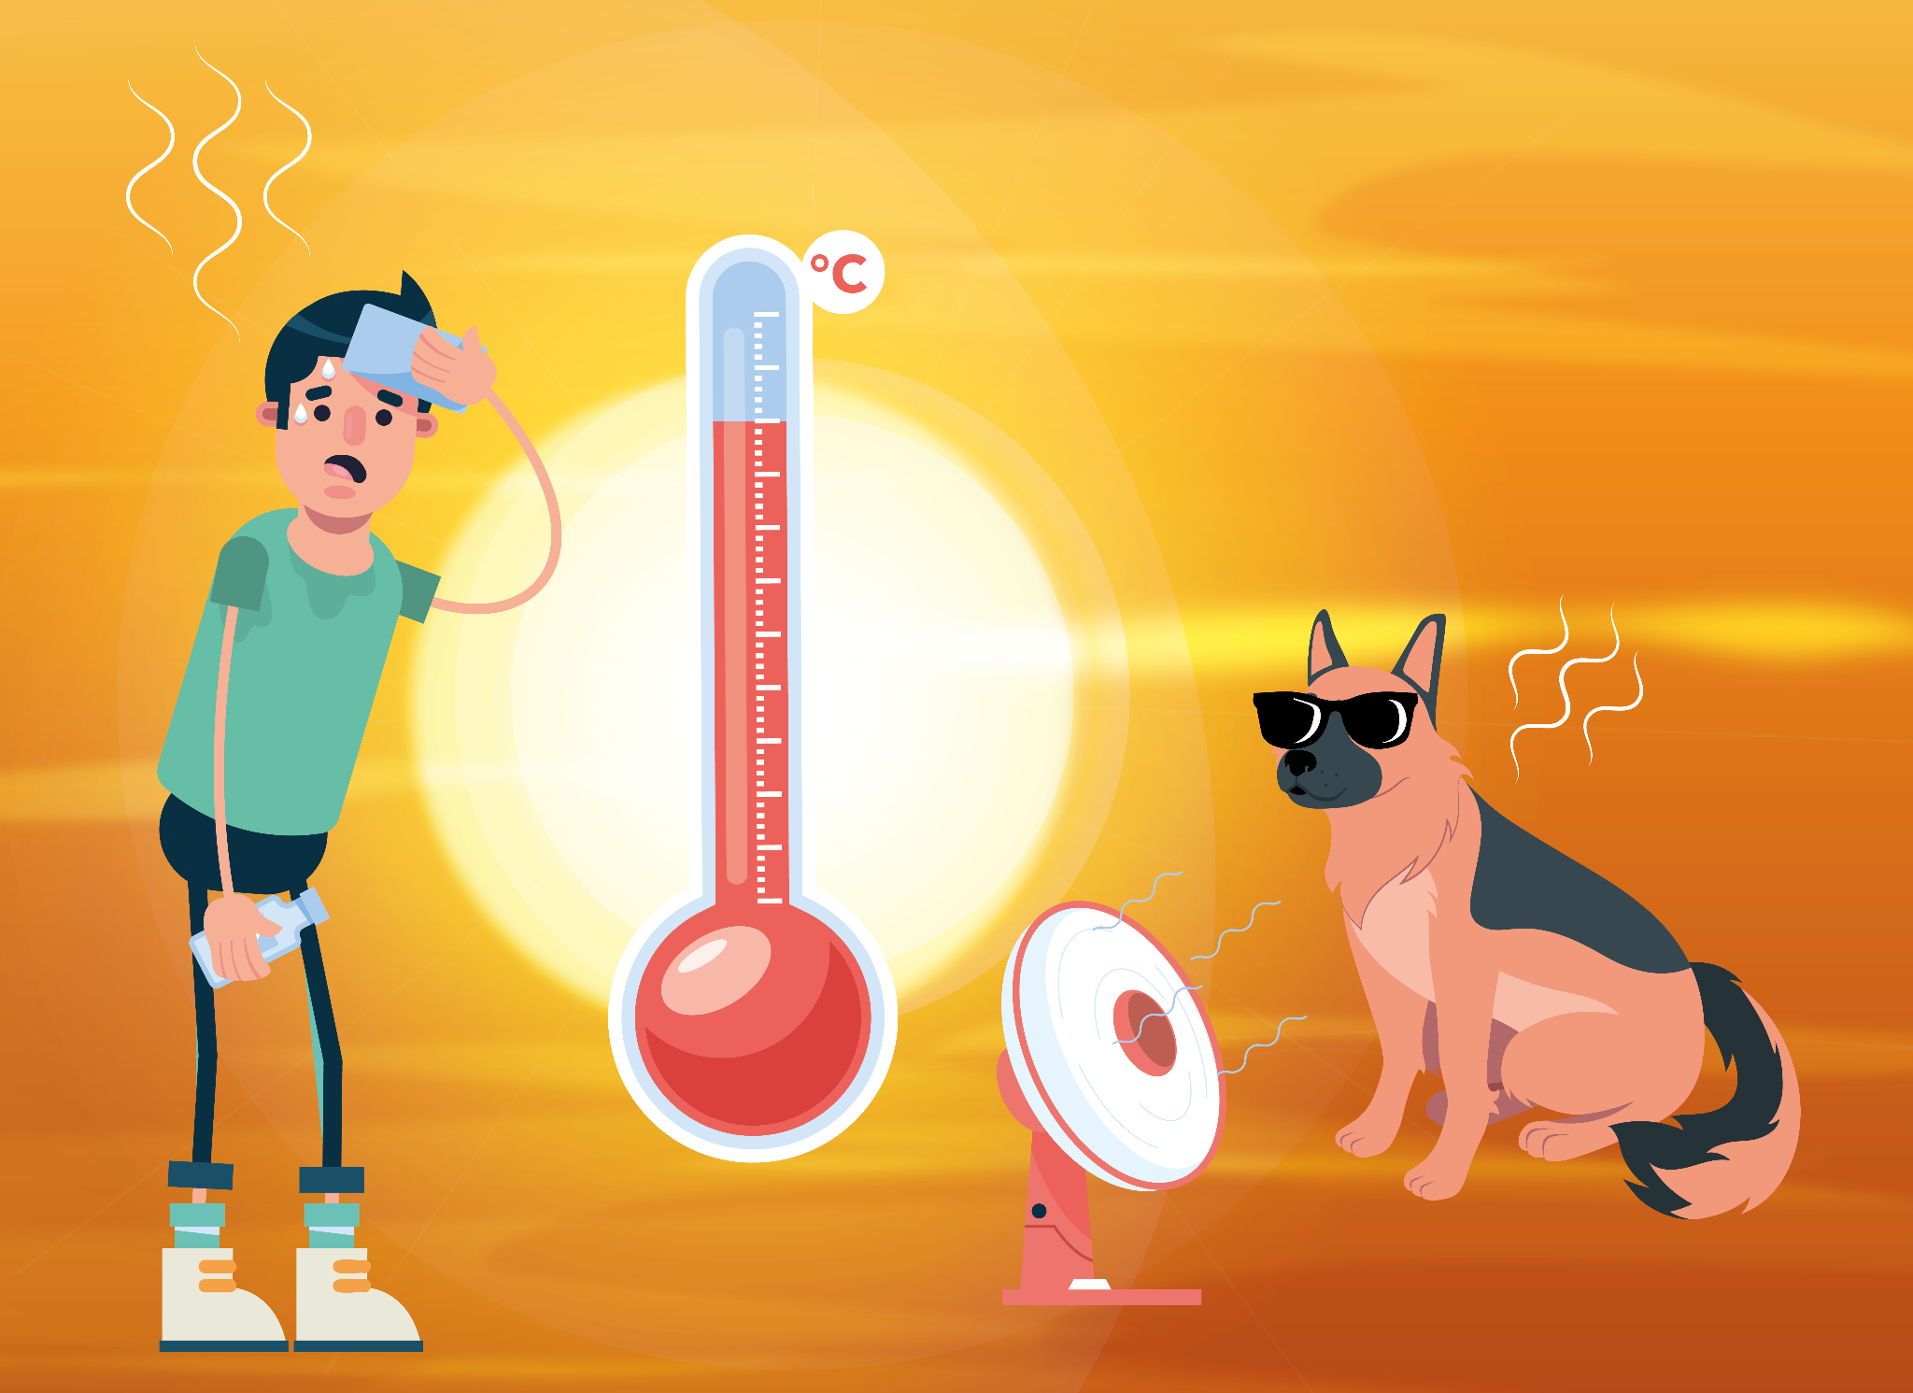
Revisemos la infografía de esta situación:
Olas de calor en Chile
*Imagen referencial de la situación
Notes:
Muestre a sus estudiantes la infografía “Olas de calor” y dé un tiempo para que compartan sus opiniones respecto a las siguientes preguntas: Se espera que los estudiantes mencionen que, de acuerdo los datos presentados en la infografía, al parecer las olas de calor en la zona centro-sur han aumentado en los últimos años.

Slide 3
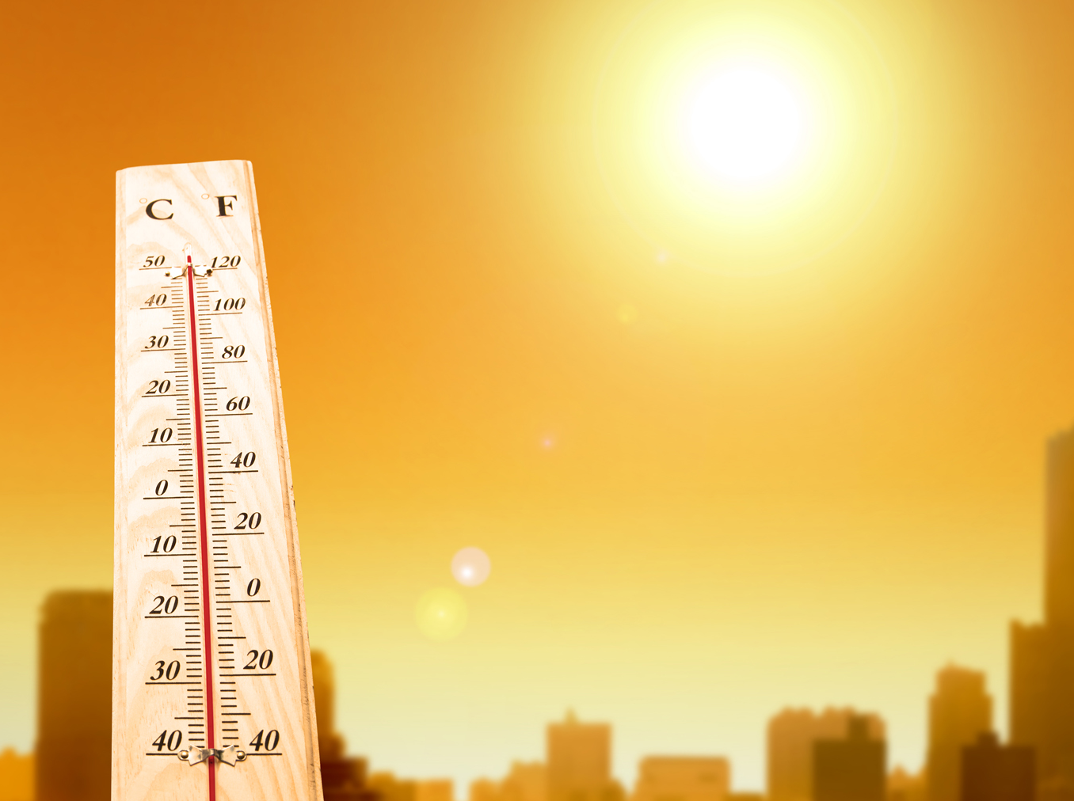
A partir de la infografía, respondamos:
¿Qué cosas sabían sobre las olas de calor?, ¿han experimentado alguna?
¿Cuándo se puede afirmar que estamos experimentando una ola de calor?
De acuerdo a la infografía, ¿qué puede estar sucediendo con las olas de calor en la zona centro-sur de Chile?
Notes:
Muestre a sus estudiantes la infografía “Olas de calor” y dé un tiempo para que compartan sus opiniones respecto a las siguientes preguntas: Se espera que los estudiantes mencionen que, de acuerdo los datos presentados en la infografía, al parecer las olas de calor en la zona centro-sur han aumentado en los últimos años.

Slide 4
Problema
¿Es efectivo que las olas de calor
han aumentado en las últimas décadas?

Slide 5
Olas de calor en la zona centro-sur de Chile entre 1980 y 2020
Temporada | Olas de calor |  | Temporada | Olas de calor |  | Temporada | Olas de calor |  | Temporada | Olas de calor
1980-1981 | 4 |  | 1990-1991 | 11 |  | 2000-2001 | 9 |  | 2010-2011 | 24
1981-1982 | 5 |  | 1991-1992 | 10 |  | 2001-2002 | 10 |  | 2011-2012 | 23
1982-1983 | 18 |  | 1992-1993 | 7 |  | 2002-2003 | 6 |  | 2012-2013 | 44
1983-1984 | 14 |  | 1993-1994 | 16 |  | 2003-2004 | 9 |  | 2013-2014 | 34
1984-1985 | 3 |  | 1994-1995 | 27 |  | 2004-2005 | 13 |  | 2014-2015 | 39
1985-1986 | 5 |  | 1995-1996 | 11 |  | 2005-2006 | 18 |  | 2015-2016 | 14
1986-1987 | 11 |  | 1996-1997 | 14 |  | 2006-2007 | 44 |  | 2016-2017 | 28
1987-1988 | 5 |  | 1997-1998 | 3 |  | 2007-2008 | 3 |  | 2017-2018 | 50
1988-1989 | 12 |  | 1998-1999 | 4 |  | 2008-2009 | 6 |  | 2018-2019 | 27
1989-1990 | 3 |  | 1999-2000 | 18 |  | 2009-2010 | 31 |  | 2019-2020 | 40
Notes:
Indique que para ello disponen de los datos de las olas de calor que se han producido en el período estival, que va desde noviembre a marzo, desde la temporada 1980-1981 hasta la temporada 2019-2020, en la zona centro-sur de Chile. Aclare que cada dato corresponde a la suma de todos los eventos de olas de calor que ocurren en cada temporada en las siguientes ciudades: Santiago, Curicó, Chillán, Concepción, Temuco, Valdivia, Osorno, Talca y Angol.

Slide 6
Problema
¿Cómo podemos representar los datos para analizar las variaciones en las olas de calor en la zona centro-sur en las últimas décadas?
Notes:
A continuación, con el fin de profundizar en el análisis de los datos presentados, puede realizar la siguiente pregunta: Esta pregunta tiene el propósito de que sus estudiantes piensen en maneras de organizar o presentar la información que permita analizar el comportamiento de las olas de calor en el tiempo.
Se espera que propongan usar gráficos de barras, gráficos de líneas, diagramas de puntos, entre otros. También pueden proponer analizar los datos desagrupados o agrupados por décadas.

Slide 7
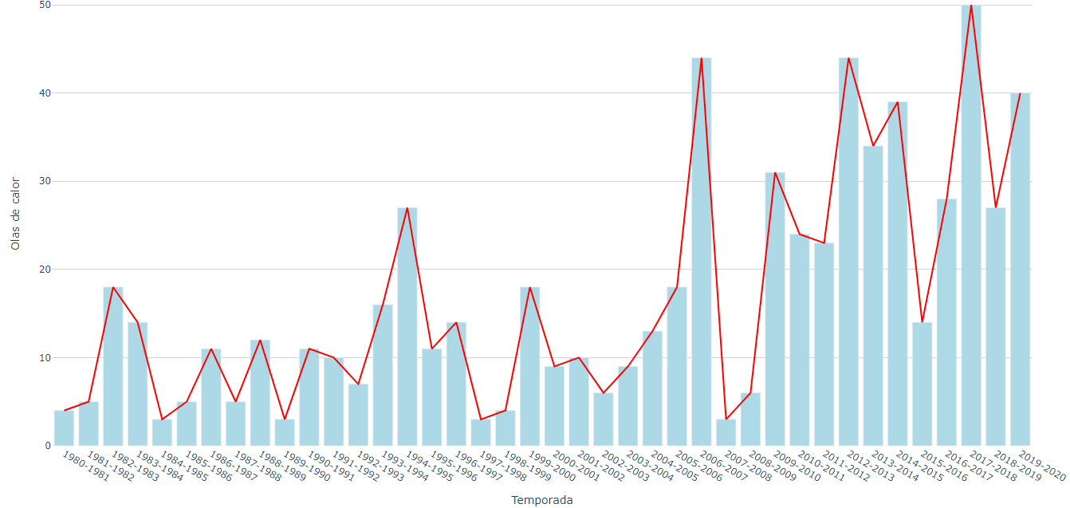
Gráfico de las olas de calor en 1980-2020
Notes:
Con el objetivo de mostrar distintos tipos de representación y lectura de los datos vistos anteriormente, presente a los y las estudiantes el siguiente gráfico interactivo Muestre a sus estudiantes que al mover el cursor sobre las barras o puntos en el gráfico de líneas, podrán ver la cantidad de olas de calor para cada temporada. *Este recurso interactivo se puede descargar en la web de Matcon

Slide 8
Responde las siguientes preguntas en relación al gráfico
¿Cuántas olas de calor hubo en la temporada 1996-1997?
¿En qué temporada hubo la menor cantidad de olas de calor?, ¿cuántas fueron?
¿En qué temporada hubo la mayor cantidad de olas de calor?, ¿cuántas fueron?
¿En qué décadas están ubicadas las 5 temporadas con mayor número de olas de calor?
¿Cómo han variado las olas de calor en el tiempo?, ¿en qué aspecto del gráfico se puede reconocer esta variación?
¿Las olas de calor han aumentado en el tiempo? ¿Cómo se puede distinguir ese aumento en el gráfico?
Notes:
Para comprobar que los y las estudiantes están leyendo e interpretando de manera correcta la información del gráfico, puede realizar las siguientes preguntas:

Slide 9
Respuestas
En la temporada 1996-1997 hubo 14 olas de calor.
En las temporadas 1984-1985, 1989-1990 y 2007-2008 hubo 3 olas de calor, la menor cantidad registrada en las últimas décadas.
La temporada 2017-2018 tuvo la mayor cantidad de olas de calor, con 50.
Notes:
Respecto a las preguntas planteadas, se espera que los y las estudiantes concluyan que:

Slide 10
Respuestas
4. En 4 temporadas de la década de los 2010 y 1 de la década de los 2000 se registraron las 5 temporadas con mayor número de olas de calor.
5. Las olas de calor varían mucho de año a año, lo que se puede observar en las constantes subidas y bajadas de los gráficos, muchas veces en años consecutivos.
6. A pesar de esta variabilidad en el tiempo, se puede ver en el gráfico de líneas y de barras que las olas de calor han aumentado con el paso de los años.
Notes:
Respecto a las preguntas planteadas, se espera que los y las estudiantes concluyan que:

Slide 11
Gráfico de las olas de calor en 1980-2020
Notes:
Proponga a sus estudiantes comparar la distribución de las olas de calor por cada década, es decir, analizar los datos de la década del 1980, 1990, 2000 y 2010, en el gráfico de barras por temporada. Pídales que comenten qué observan Se espera que puedan explicar cómo las olas de calor han cambiado de una década a otra, destacando que el número máximo de olas de calor en cada década tiende a aumentar. No obstante, podría resultar complicado hacer esta comparación usando el gráfico de barras por temporada.
Concluya que existen dificultades para comparar la distribución de los datos por década usando los gráficos vistos en la clase, ya que estos tipos de gráficos contienen todos los datos. Por lo tanto, no existe claridad sobre qué características de las partes del gráfico asociadas a cada década comparar.
*Este recurso interactivo se puede descargar en la web de Matcon

Slide 12
Diagramas de cajón
Notes:
Plantee a los y las estudiantes usar diagramas de cajón para resumir la información de las olas de calor de cada década.
Explique que los diagramas de cajón son representaciones gráficas de la distribución de un conjunto de datos, y que esta representación está basada en cinco medidas de resumen: el mínimo, el máximo y los cuartiles Q_1, Q_2 y Q_3. Comente que el rectángulo que va desde \(Q_1\) hasta \(Q_3\) se denomina “cajón”, mientras que las líneas en los extremos se conocen como “bigotes”.
Recuerde a sus estudiantes que los cuartiles son tres valores que dividen un conjunto de datos, ordenados de menor a mayor, en cuatro grupos, donde cada uno de ellos contiene, aproximadamente, el 25% de los datos.

Slide 13
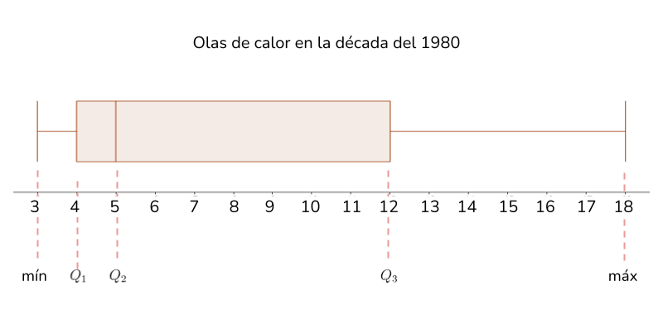
Actividad 1
Notes:
A continuación, entregue la Hoja de Actividades de la Actividad 1, en la que sus estudiantes deberán interpretar la información que entregan los diagramas de cajón.

Slide 14
Actividad 1
Analiza el diagrama de cajón y responde:
¿Cuál es el mínimo y el máximo? ¿Cómo se interpretan en este contexto?
¿Cuál es el valor de cada cuartil? ¿Cómo se interpretan en este contexto?
¿Qué podemos decir respecto de las olas de calor de la década de 1980, considerando la forma del diagrama de cajón?

Slide 15
Respuestas
En esta década, hubo un mínimo de tres olas de calor por temporada y un máximo de 18.
El valor del cuartil 1 indica que, en la década del 1980, aproximadamente el 25% de las temporadas hubo menos de 4 olas de calor.
De forma equivalente, aproximadamente el 75% de las temporadas de esta década superaron las 4 olas de calor.
El segundo cuartil, Q₂ coincide con la mediana y corresponde al valor 5, es decir, en la década del 1980, aproximadamente el 50% de las temporadas hubo menos de 5 olas de calor.
De manera análoga, el tercer cuartil, Q₃, se interpreta como que en esta década, aproximadamente el 75% de las temporadas hubo menos de 12 olas de calor.
Notes:
Pida a sus estudiantes que respondan la pregunta 1. Se espera que señalen que: Para apoyar la respuesta de la pregunta 2, revise con sus estudiantes la definición de cuartiles. Recoja las interpretaciones que hagan sus estudiantes y concluya con ellos que

Slide 16
Respuestas
3. Además del valor de los cuartiles, los diagramas de cajón entregan información cualitativa sobre un conjunto de datos.
En este caso podemos observar que:
La distancia entre el tercer cuartil Q₃ y el máximo es grande (12 a 18), lo que indica una dispersión significativa en los valores más altos. Algunas temporadas tuvieron un número sustancialmente mayor de olas de calor.
La distancia entre el primer cuartil Q₁ y el mínimo es pequeña. Esto permite concluir que aproximadamente la mitad de las temporadas en la década de 1980 tuvieron un número moderado de olas de calor (alrededor de 5).
Notes:
Solicite a sus estudiantes abordar la pregunta 3. Sugiera observar la longitud de los compartimentos del cajón y de los bigotes para determinar cómo están distribuidos los datos de las olas de calor en esta década.

Slide 17
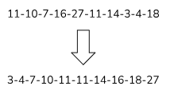
¿Cómo determinar los cuartiles y
construir diagramas de caja?
Ordenar los datos de menor a mayor.
Notes:
A continuación, se plantea enseñar a los estudiantes a construir un diagrama de cajón. Para ello, puede proyectar las diapositivas XX a la XX, las cuales explican paso a paso cómo determinar los cuartiles y construir el diagrama de cajón para los datos de las olas de calor de la década de 1990. Paso 1

Slide 18
¿Cómo determinar los cuartiles y
construir diagramas de caja?
Calcular y ubicar el valor correspondiente a cada cuartil. Para esto, es útil representar los datos mediante un diagrama de puntos. Al ser 10 datos, no existe una manera de dividir el conjunto en 4 grupos con la misma cantidad de datos
Notes:
A continuación, se plantea enseñar a los estudiantes a construir un diagrama de cajón. Para ello, puede proyectar las diapositivas XX a la XX, las cuales explican paso a paso cómo determinar los cuartiles y construir el diagrama de cajón para los datos de las olas de calor de la década de 1990. Paso 2

Slide 19
¿Cómo determinar los cuartiles y
construir diagramas de caja?
Podemos hacer una división para lograr que cada grupo tenga un número similar de datos, ubicando el segundo cuartil entre el 5° y 6° dato. En este caso ambos valen 11, por lo tanto, el promedio de estos valores también es 11.
5°
6°
2 3 4 5 6 7 8 9 10 11 12 13 14 15 16 17 18 19 20 21 22 23 24 25 26 27 28
Notes:
A continuación, se plantea enseñar a los estudiantes a construir un diagrama de cajón. Para ello, puede proyectar las diapositivas XX a la XX, las cuales explican paso a paso cómo determinar los cuartiles y construir el diagrama de cajón para los datos de las olas de calor de la década de 1990. Paso 3

Slide 20
¿Cómo determinar los cuartiles y
construir diagramas de caja?
De manera análoga podemos definir los valores del primer y tercer cuartil. Como cada grupo tiene 5 datos, podemos considerar el dato central de estos grupos (el dato 3 y 8) como el primer y tercer cuartil, respectivamente.
2 3 4 5 6 7 8 9 10 11 12 13 14 15 16 17 18 19 20 21 22 23 24 25 26 27 28
Notes:
A continuación, se plantea enseñar a los estudiantes a construir un diagrama de cajón. Para ello, puede proyectar las diapositivas XX a la XX, las cuales explican paso a paso cómo determinar los cuartiles y construir el diagrama de cajón para los datos de las olas de calor de la década de 1990. Paso 4

Slide 21
¿Cómo determinar los cuartiles y
construir diagramas de caja?
Usando el valor de los cuartiles y del mínimo y el máximo del conjunto de datos, se dibuja el diagrama de cajón.
2 3 4 5 6 7 8 9 10 11 12 13 14 15 16 17 18 19 20 21 22 23 24 25 26 27 28
mín = 3
máx = 27
Notes:
Paso 5 Comente que en este caso los cuartiles coincidieron con los valores de algunos datos, pero que no siempre es así.

Slide 22
Actividad 2
Los siguientes diagramas de puntos representan los datos asociados a las olas de calor de la década del 2000 y del 2010.
Olas de calor en la década del 2000
0 5 10 15 20 25 30 35 40 45
Olas de calor en la década del 2010
10 15 20 25 30 35 40 45 50
Notes:
A continuación, los estudiantes deberán calcular los cuartiles y dibujar los diagramas de cajón para los datos de olas de calor de las décadas del 2000 y del 2010.
Para ello, entregue la Hoja de Actividades, y presente la Actividad 2.

Slide 23
Actividad 2
Determina el valor del primer, segundo y tercer cuartil, además del valor mínimo y máximo para cada una de estas décadas y completa la tabla.
Dibuja el diagrama de cajón correspondiente a cada década en la parte superior de los gráficos anteriores.
 | Década de los 2000 | Década de los 2010
Mínimo
Primer cuartil
Segundo cuartil
Tercer cuartil
Máximo

Slide 24
Respuestas
 | Década de los 2000 | Década de los 2010
Mínimo | 3 | 14
Primer cuartil | 6 | 24
Segundo cuartil | 9,5 | 31
Tercer cuartil | 18 | 40
Máximo | 44 | 50
Notes:
Plantee la pregunta del ítem 1, y de tiempo para que sus estudiantes vean los diagramas de puntos de las olas de calor de cada década y calculen el valor de los cuartiles respectivos. Se espera que puedan completar la tabla que se ve a continuación: Eventualmente, alguno de sus estudiantes pueden tener dudas con el cálculo del segundo cuartil, ya que involucra calcular un promedio, y en particular, en la década de los 2000 el resultado es un número decimal, por lo que puede ser útil hacer en pizarra este cálculo y volver a mencionar que los valores de los cuartiles no necesariamente coinciden con algún valor del conjunto de datos.

Slide 25
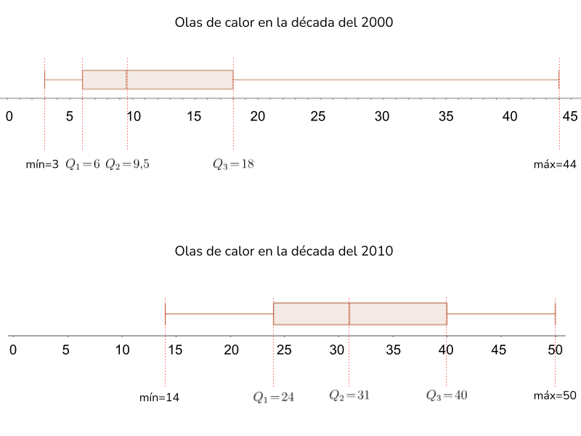
Respuestas
Notes:
Realice ahora la pregunta del ítem 2. Se espera que los y las estudiantes puedan realizar las siguientes representaciones.

Slide 26
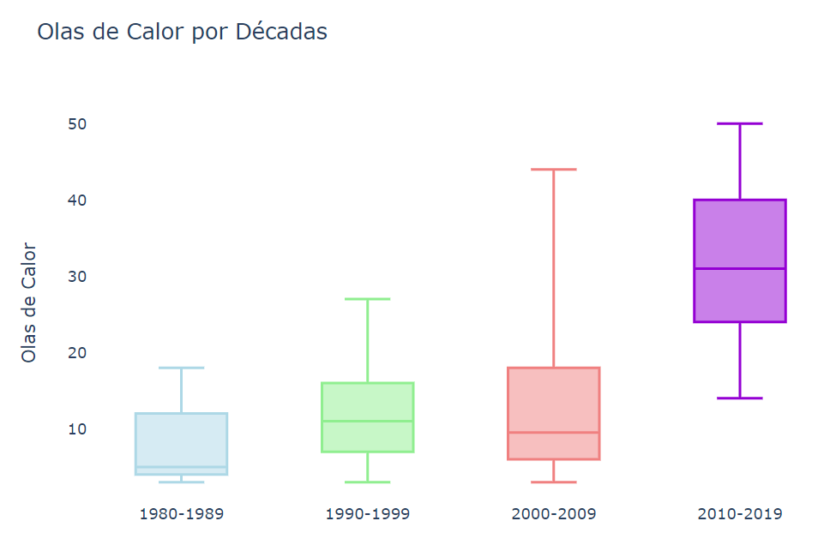
Actividad 3
Los siguientes diagramas de cajón representan los datos asociados a las olas de calor de las décadas del 1980, 1990, 2000 y 2010 en la zona centro-sur de Chile.
A partir de los diagramas de cajón de las olas de calor, describe comparaciones entre cada década.
Notes:
A continuación, se propone que las y los estudiantes comparen las olas de calor de las cuatro décadas usando los diagramas de cajón. Para ello, entregue la Hoja de Actividades de la Actividad 3. Puede proyectar el gráfico interactivo para que sus estudiantes puedan visualizar las medidas asociadas a cada diagrama, o usar este mismo gráfico. *Este recurso interactivo se puede descargar en la web de Matcon Puede proyectar el gráfico interactivo para que sus estudiantes puedan visualizar las medidas asociadas a cada diagrama.

Slide 27
Respuestas
En las últimas dos décadas la cantidad de olas de calor es mucho más variable que en las primeras dos décadas, lo que se puede notar por la extensión de sus diagramas.
El primer cuartil de la década del 2010 es mayor al valor máximo de la década de 1980, es decir, una temporada con una cantidad de olas de calor que está ubicado en el 25% más bajo de la década del 2010 podría ser superior a la cantidad de olas de calor que hubo en cualquier temporada de la década del 1980.
Además de que el valor máximo de olas de calor por década ha ido aumentando, este aumento también es notorio en los diagramas, donde vemos que las cajas van subiendo cada vez más, siendo más evidente el caso de la última década.

Slide 28
Conclusiones
Los diagramas de cajón permiten ver que las olas de calor efectivamente han aumentado con el paso del tiempo. Esta tendencia se hace evidente al observar cómo los diagramas están progresivamente desplazados hacia arriba en el gráfico.
De todas maneras, hay que ser cuidadoso con las conclusiones extraídas a partir de estos datos, considerando que la información mostrada está limitada a las últimas 4 décadas. Si dispusiéramos de una mayor cantidad de datos, por ejemplo, desde 1900 en adelante, puede que las conclusiones cambien, o refuercen lo visto en estas 4 décadas.
Notes:
A partir de las respuestas de sus estudiantes, concluya las siguientes ideas:

Slide 29
Conclusiones
Los diagramas de cajón permiten ver que las olas de calor efectivamente han aumentado con el paso del tiempo. Esta tendencia se hace evidente al observar cómo los diagramas están progresivamente desplazados hacia arriba en el gráfico.
De todas maneras, hay que ser cuidadoso con las conclusiones extraídas a partir de estos datos, considerando que la información mostrada está limitada a las últimas 4 décadas. Si dispusiéramos de una mayor cantidad de datos, por ejemplo, desde 1900 en adelante, puede que las conclusiones cambien, o refuercen lo visto en estas 4 décadas.
Notes:
A partir de las respuestas de sus estudiantes, concluya las siguientes ideas:

Slide 30
Conclusiones
Los cuartiles son tres valores que dividen un conjunto de datos, ordenados de menor a mayor, en cuatro grupos, donde cada uno de ellos contiene, aproximadamente, el 25% de los datos.
Los diagramas de cajón son representaciones gráficas de la distribución de un conjunto de datos, y que esta representación está basada en cinco medidas de resumen: el mínimo, el máximo y los cuartiles Q₁, Q₂ y Q₃
Notes:
En base a lo realizado en clases, sistematice las siguientes ideas:

Slide 31
Conclusiones
El rectángulo que va desde Q₁ hasta Q₃ se denomina “cajón”, mientras que las líneas en los extremos se conocen como “bigotes”.
Los diagramas de cajón son una herramienta gráfica para representar la distribución y resumir estadísticas clave de un conjunto de datos. En el contexto de esta situación, permite comparar la distribución de la cantidad de olas de calor por temporada entre cada década y la tendencia con el paso del tiempo.
Notes:
En base a lo realizado en clases, sistematice las siguientes ideas:

Slide 32
“Olas de calor”

